Slide 1
Aids
Készítette: Urbán Eszter

Slide 2

Az AIDS-ről
A mozaikszó jelentése. a szerzett immunhiányos tünet együttese
a HIV (emberi immunhiány vírusa) által előidézett, gyakorlatilag 100%-os halálozású tünet együttes.
Az immunrendszer fokozatos leromlása elősegíti az opportunista fertőzések és a daganatok megjelenését.
A fertőzés után a tünetek átlagosan 5 évvel később jelentkeznek, de időközben a fertőzöttek továbbadhatják a vírust.
Világnapja december 1.

Slide 3
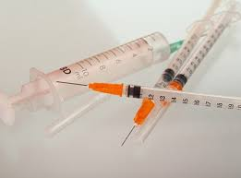
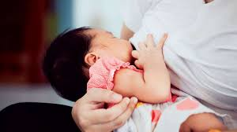
A vírus átadható direkt nyálkahártya-kontaktussal vagy különböző testfolyadékok által, mint a vér, ondó, hüvelyváladék, előváladék és anyatej.
A fertőzés bekövetkezhet közösülés, vérátömlesztés során, fertőzött injekciós tű által, anya és csecsemő között a terhesség, szülés és szoptatás alatt, vagy az előbb említett folyadékok valamelyike egy nyálkahártya vagy bőr sérüléssel érintkezik.

Slide 4
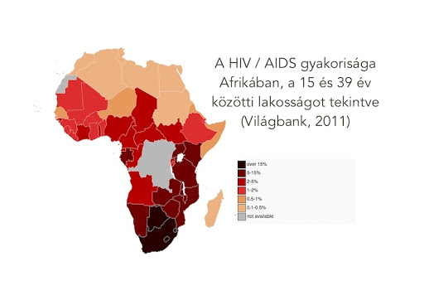
Története
1981-ben azonosítottak, de már jóval régebben megjelent. Azóta már néhány esetben volt példa fertőzött AIDS betegek gyógyulására is.
Az AIDS-et 1981. december 1-jétől jegyzik mint különálló betegség. A vírus terjedésének menete 1959-ig vezethető vissza. A legtöbb tudós szerint a HIV Fekete-Afrikában alakult ki a 20. század első felében.

Slide 5
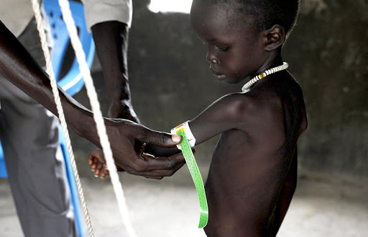
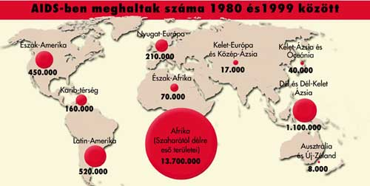
Ma már pandémiás jellegű. A WHO becslése szerint 2007-ben 33,2 millió ember szenvedett AIDS-ben és 2,1 millió halt bele, amiből 330 ezer gyerek. A fertőzöttek több mint háromnegyede Fekete-Afrikában él.

Slide 6
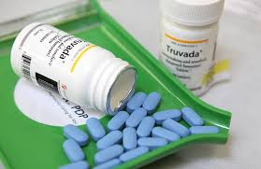
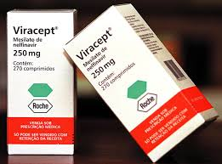
gyógyítása
Ma már igen nagy hatékonyságú gyógyszerek léteznek, amelyekkel a vírus szaporodása jelentős mértékben lelassítható, sőt ma már a vírusfertőzés megszüntethető.
A vírus szaporodását gátló gyógyszerek nem gyógyítják meg a HIV-fertőzést, de nagy mértékben lelassítják az immunrendszer pusztulását.
A HIV-fertőzés ilyen módon kezelhető, sőt egyre inkább gyógyítható krónikus fertőzés.

Slide 7
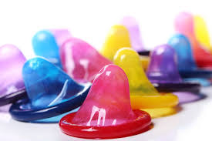
megelőzése
Jelenleg nincs ellenszere, védőoltás sincs ellene.
Megelőzésének lehetséges módszerei a gumióvszer használata szexuális érintkezés során vagy a monogám partnerkapcsolat.
A fecskendővel vagy vérátömlesztéssel való terjedés visszaszorítására alkalmas az egyszer használatos fecskendőre való áttérés, valamint a vérkészítmények szűrése.
Egyes népcsoportok, például egyes kaukázusi csoportok veleszületett védettséggel rendelkeznek a fertőzéssel szemben.

Slide 8
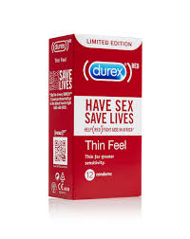
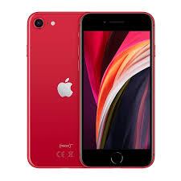

Figyelemfelhívás a cégeknél
Iphone termékei piros színűek az AIDS felhívására.
A Durex marketingje.
A Netflix nevezetű streaming szolgáltatón több film/sorozat is szól a témáról. A History101 nevezetű sorozatban egy teljes rész neki van szentelve.

Slide 9
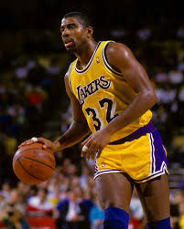
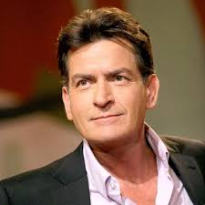
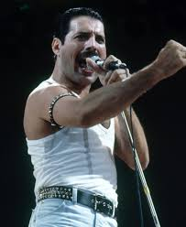
Hírességek HIV betegéggel
Magic Johnson kosárlabdázó HIV-pozitív
Charlie Sheen a Két pasi meg egy kicsi sztárja HIV-pozitív
Freddie Mercury az AIDS áldozata lett.

Slide 10
Köszönöm a figyelmet!
Forrás: Wikipédia,Házipatika.hu

